Slide 1
Китайська цивілізація
Костюк Тетяни
Котильової Анни

Slide 2
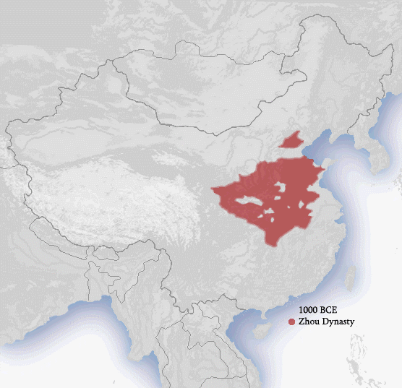
Історія
Існує 3500 тс.
Виникла у долині річки Хуанхе
1. Доба боротьби царств – 5 ст. до н. е
2. Династія Цінь – 221 р. до н.е.
3. Доба 3 царств – 220 р. н.е.
4. Династія Юань – 1279 р.
5. Династія Мін – 1368 р.
6. Цинська династія – 1644 р.
7. Західна експансія – 19 ст.
8. КНР – 1949 р. Мао Цзедун

Slide 3
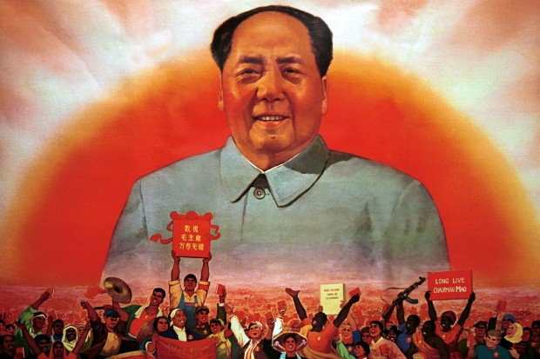
Мао Цзедун

Slide 4
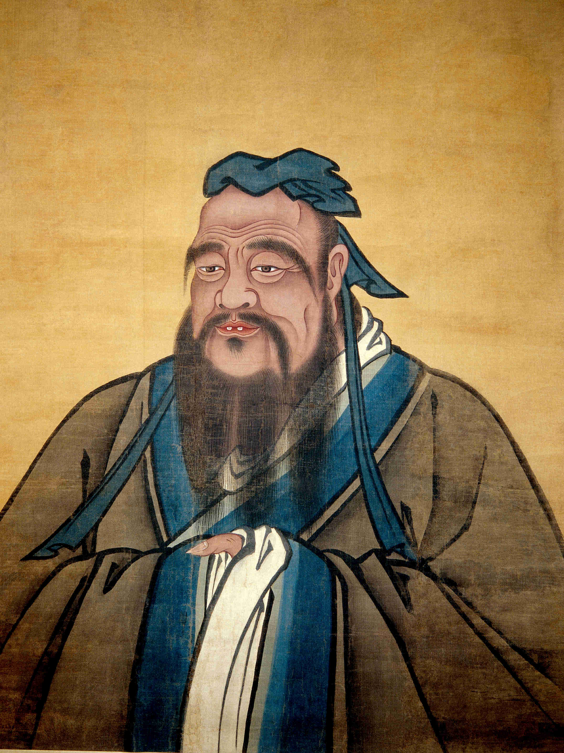
Конфуціанство
Конфуцій
551 – 479 рр. до не.
« Чим міцнішою буде сім'я, ти міцніше буде держава»
Конфуцій розробив концепцію ідеальної людини, якій притаманні гуманність, почуття обов'язку, повага до старших, любов до людей, скромність, справедливість, стриманість.

Slide 5
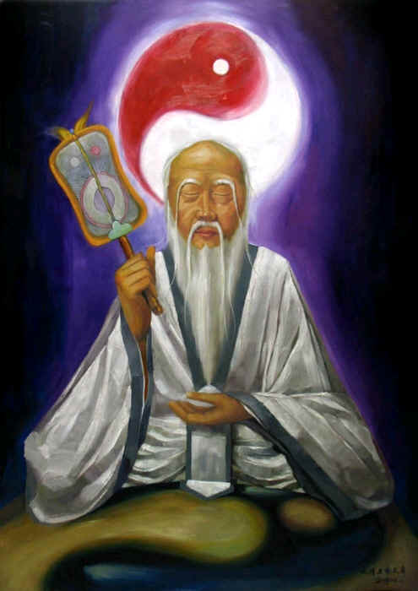
Даосизм
Засновник – Лао Цзи
6 ст. до н. е.
Присутні елементи релігії, містики, гадань, шаманізму, медитацій, а також традиційна філософія і наука
Послідовники даосизму звуться даосами.

Slide 6
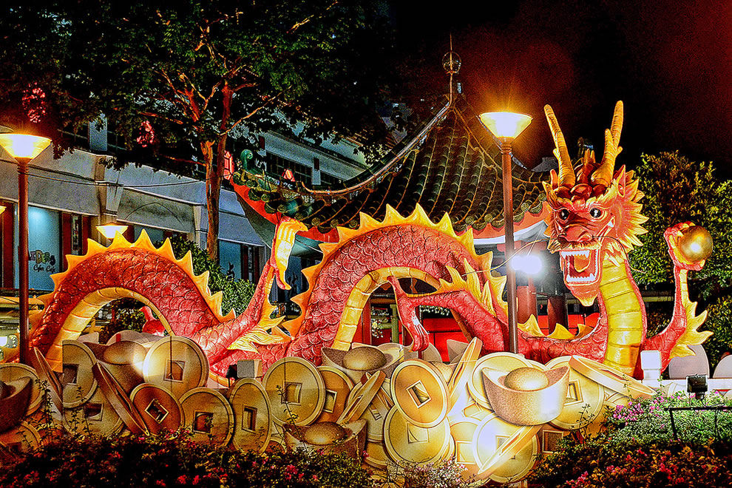
Культура Китаю

Slide 7
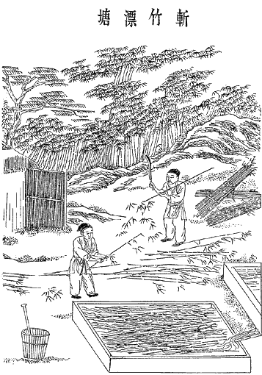
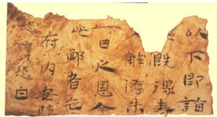
Винаходи Китаю. Папір
105 р.н.е Цай Лунь
Волокна шовковичного дерева та відходи від виробництва пеньки
Додавати для підвищення міцності крохмаль, клей, природні барвники і т. д

Slide 8
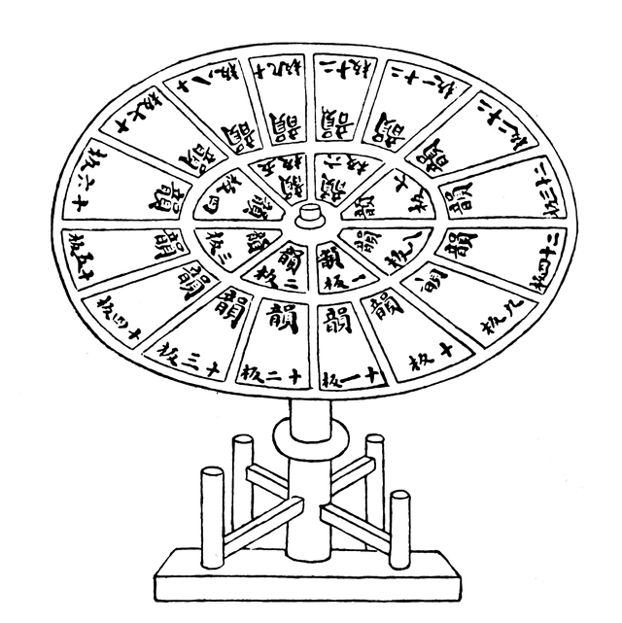
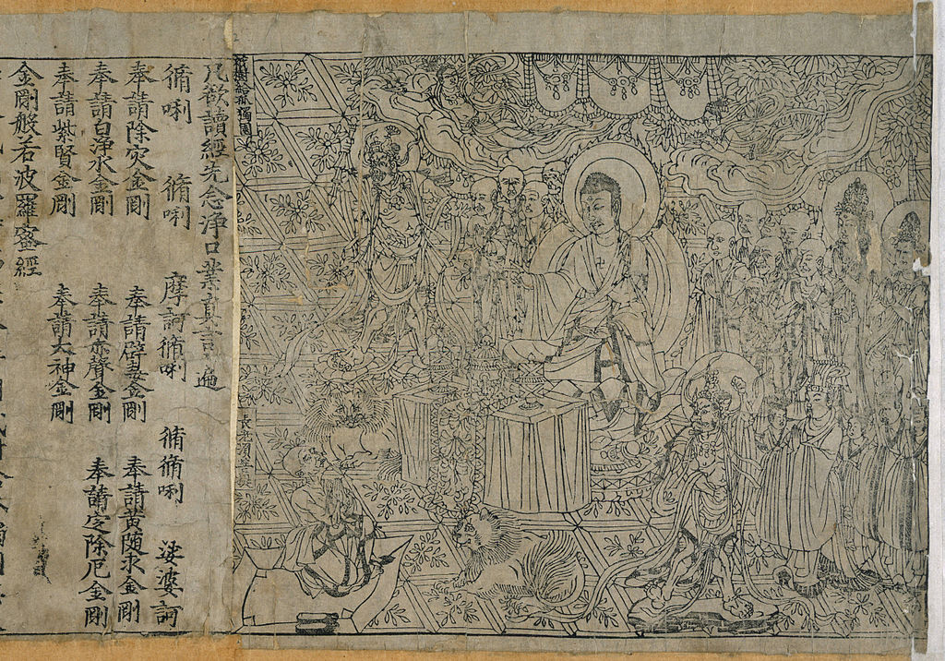
Книгодрукування
Ілюстрація, опублікована в книзі Ван Чжен в 1313 році, що показує літери набірного друку, розташовані в строгому порядку по секторах круглого столу
Алмазна сутра, видана в 868 році

Slide 9
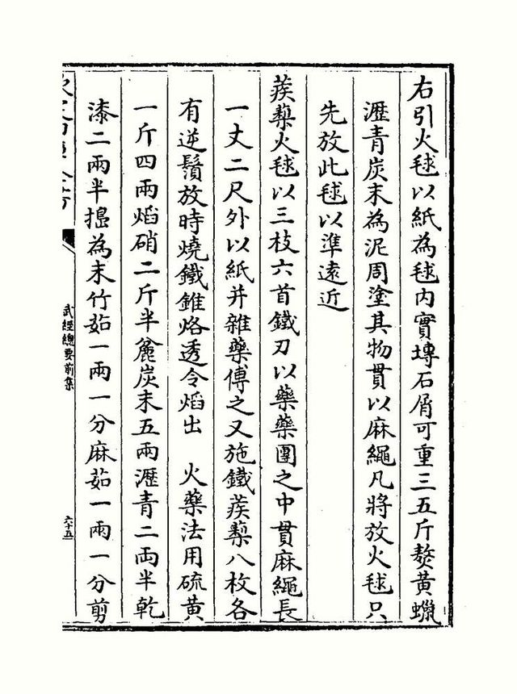
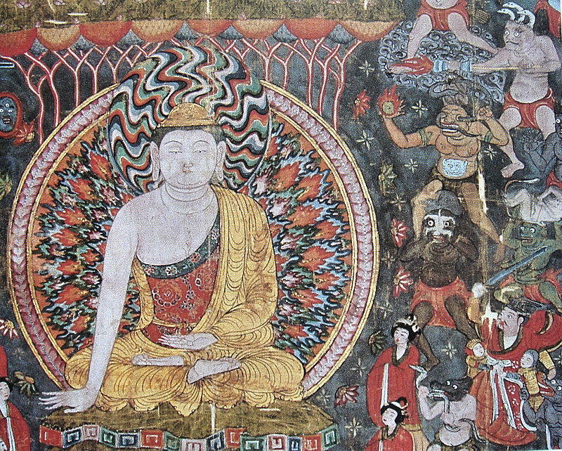
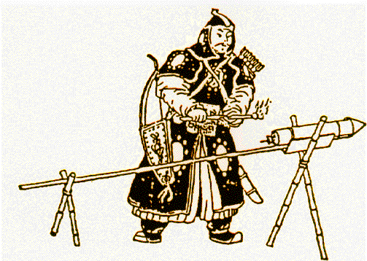
Порох
Найперша художнє зображення першої порохової зброї - вогняного списи, живопис в Дуньхуані, епоха п'яти династій і десяти царств (907-960 рр. Н. Е.)

Slide 10
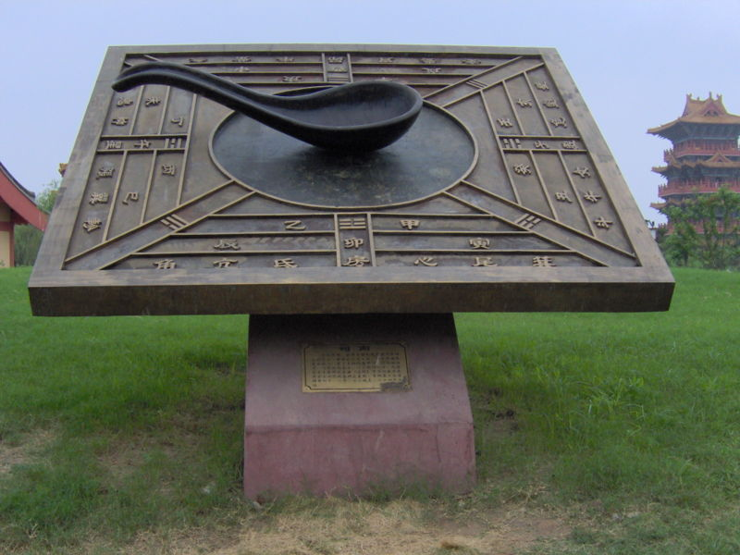
Компас
Модель китайского компаса ковшово-чашечного типа в Кайфэне (202 г. до н. э. — 220 г. н. э.).

Slide 11

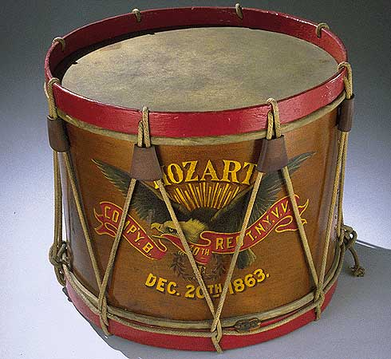

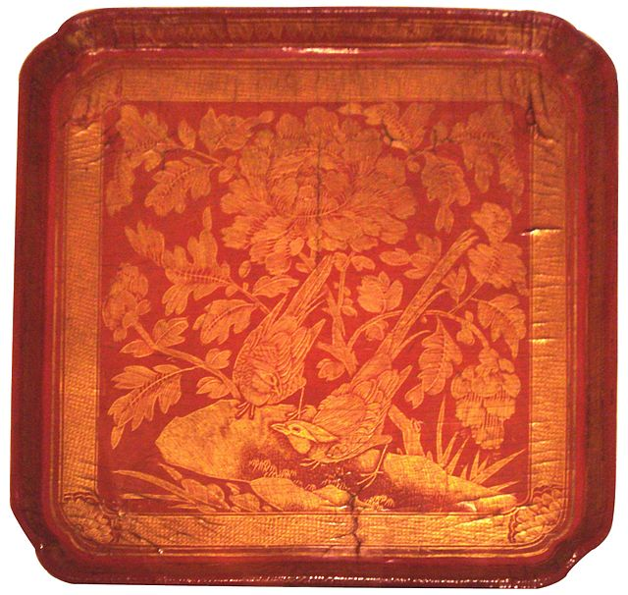
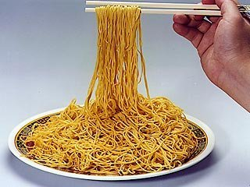
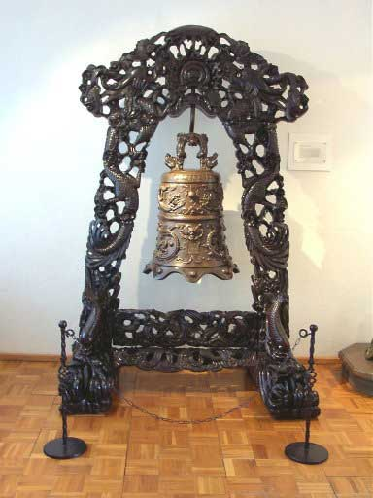
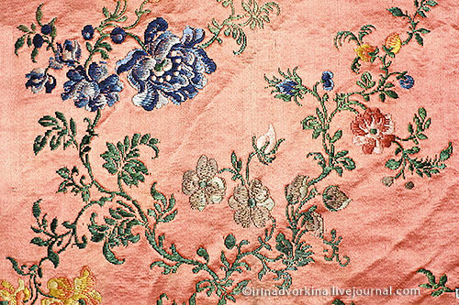

Slide 12
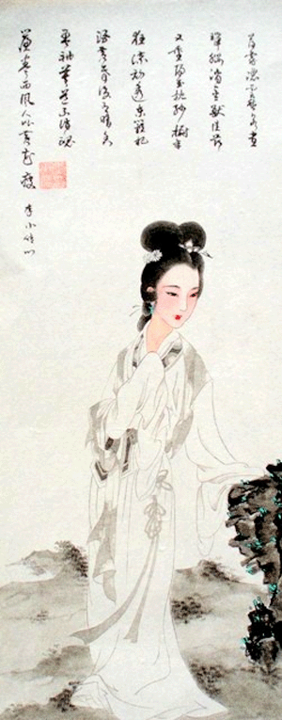
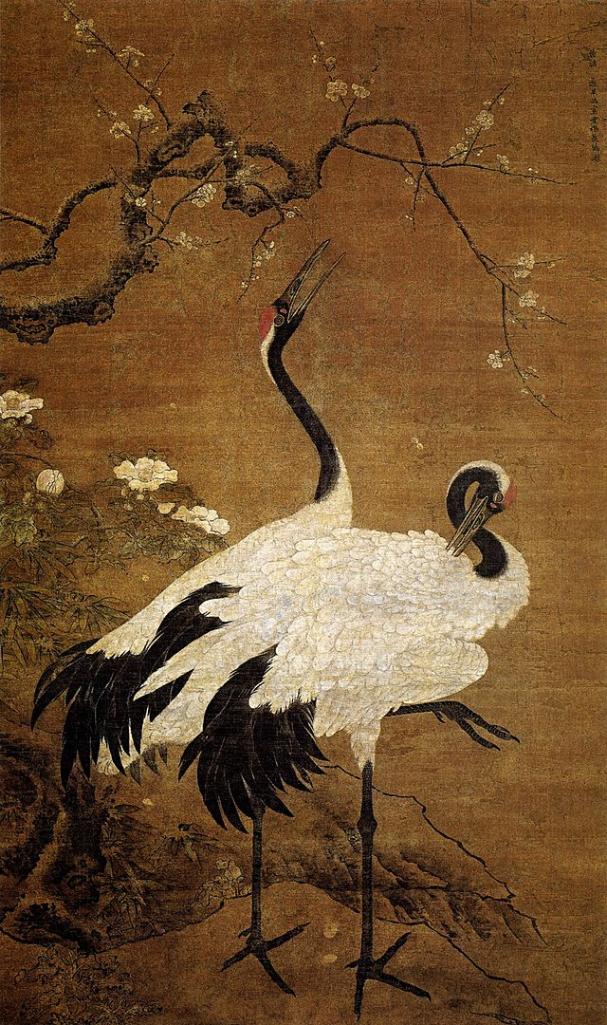
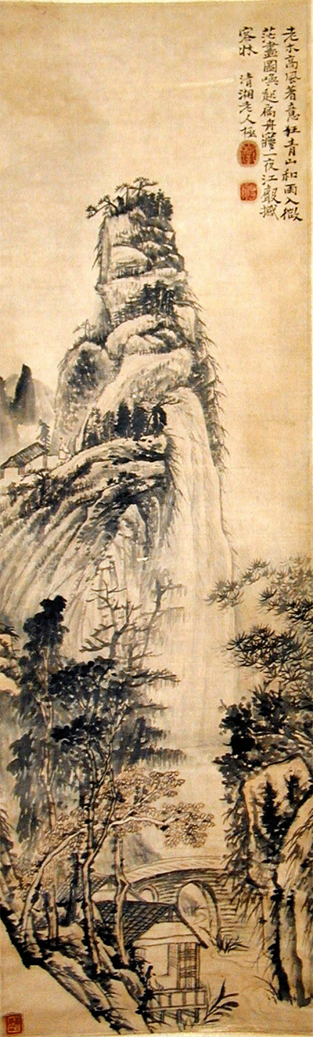

Живопис

Slide 13
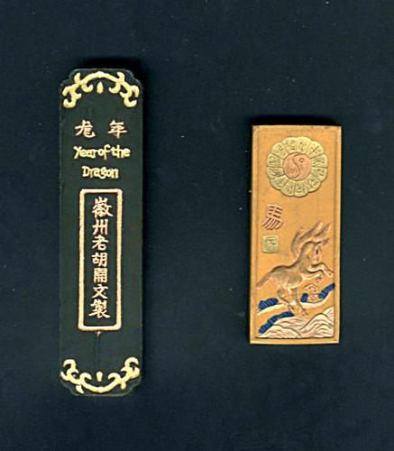
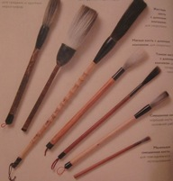
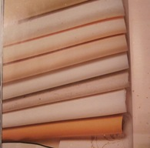
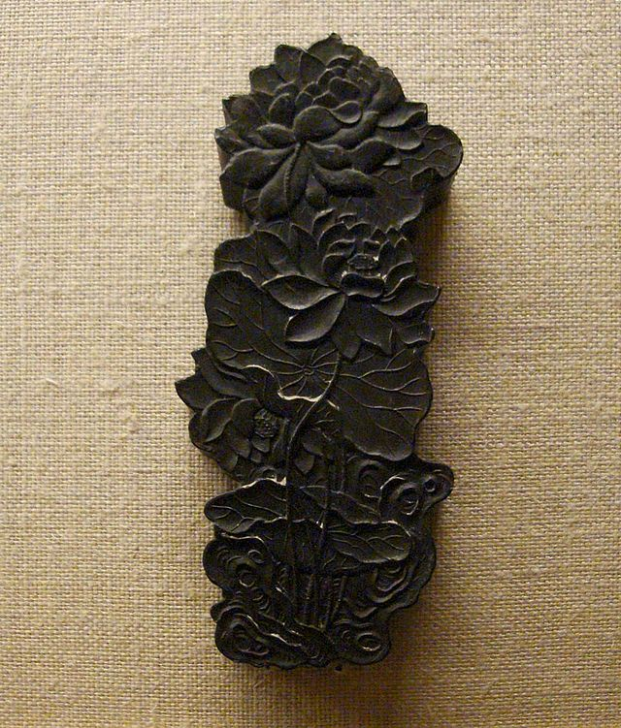
Особливістю китайського живопису є те, що образи на картині створюються виключно за допомогою лінійного малюнка, можливостями об’єму художники при цьому зовсім не користуються.
Інструменти митців — пензлі, туш, папір і посудина з тушшю.

Slide 14
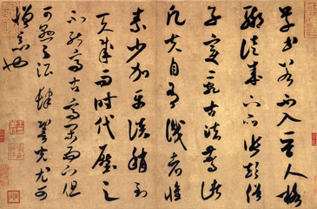
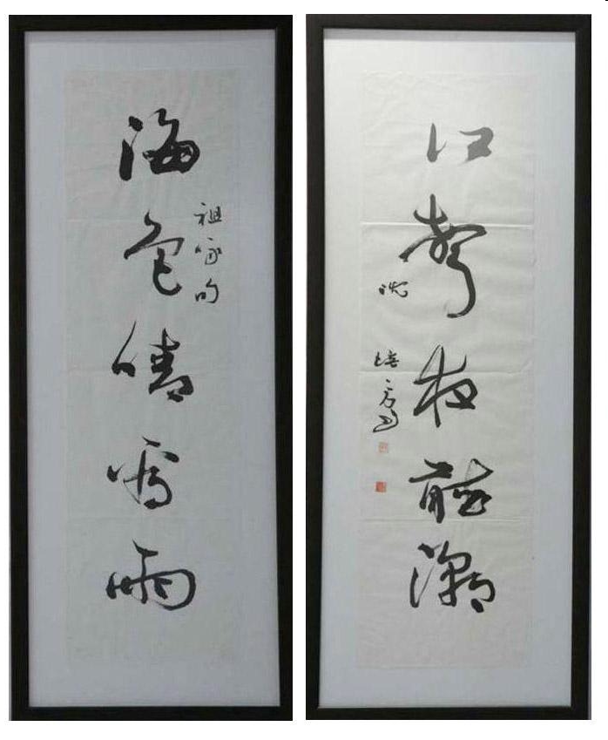
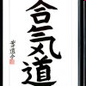
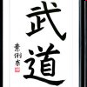
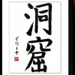
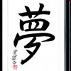
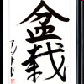
Каліграфія

Slide 15
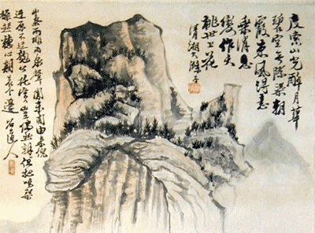

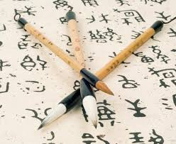
Вік китайської писемності постійно уточнюється. За останніми дослідженнями, китайська ієрогліфіка виникла у VIII тис. до н. е.
Китайські ієрогліфи упорядковані не за абетковим принципом. Кожний знак є словом, так званою логограмою, або складовою певного слова. Ієрогліф або ієрогліфічна комбінація позначають фізичні об'єкти, абстрактні поняття або вимову.

Slide 16

Архітектура Китаю

Slide 17
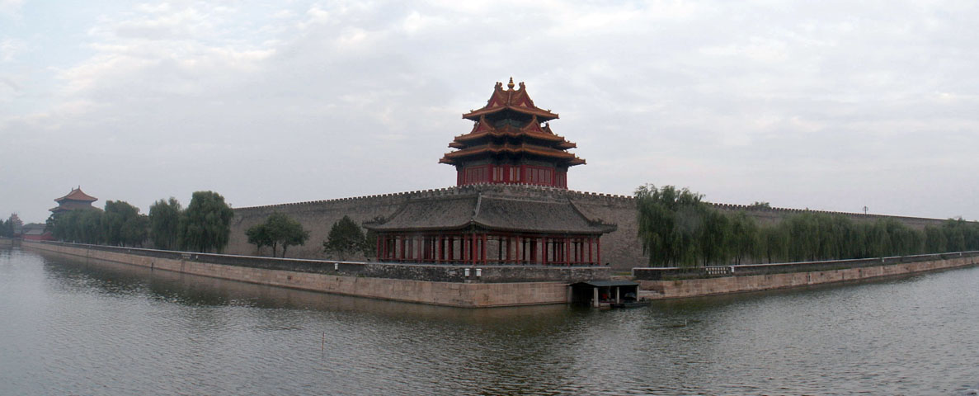
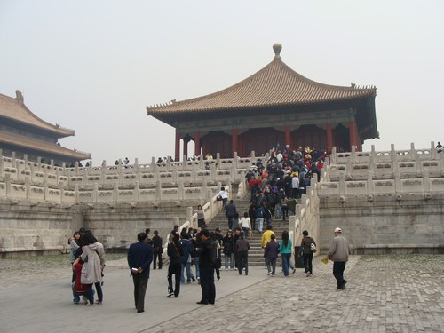
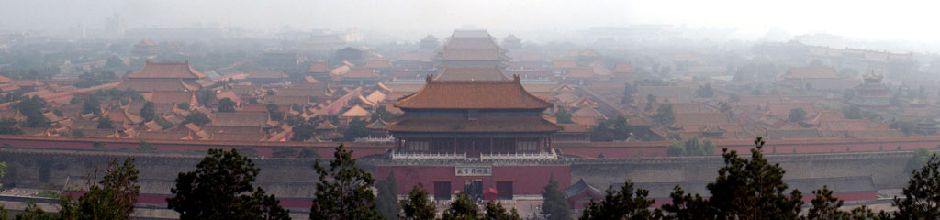
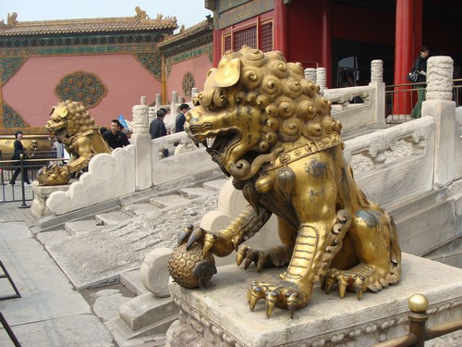
Заборонене місто

Slide 18

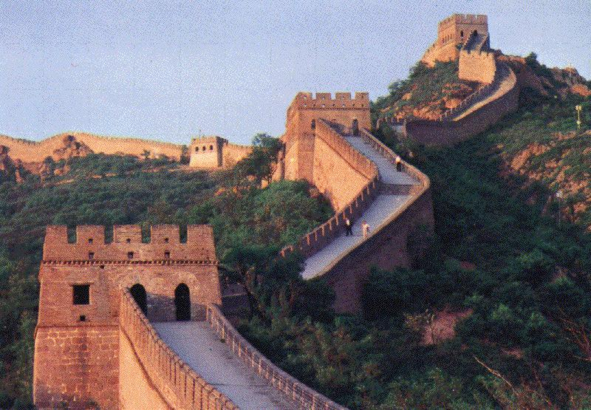
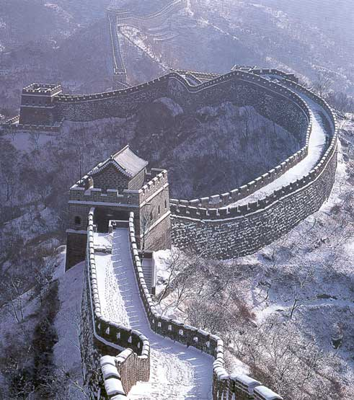
Великий Китайський мур

Slide 19
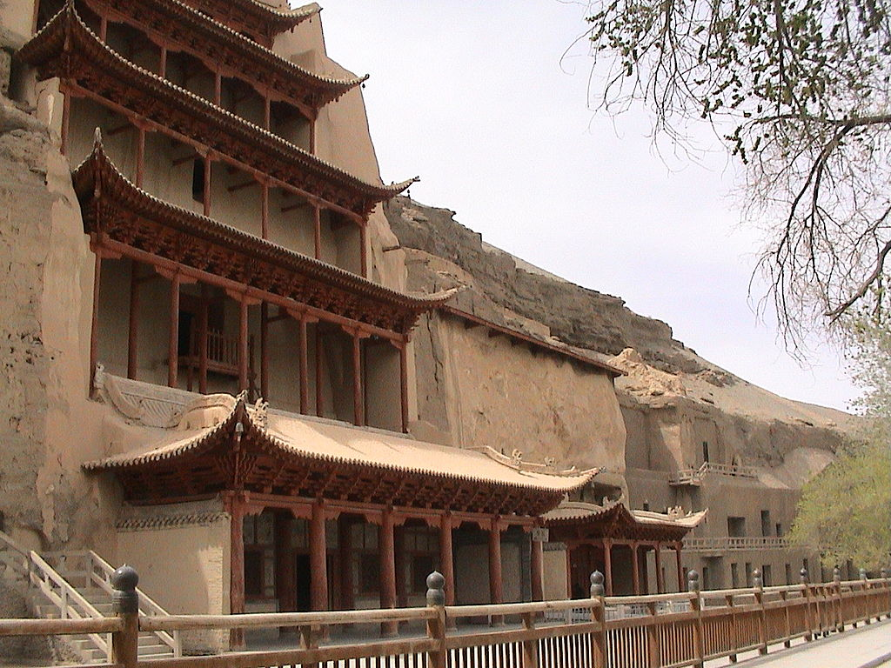
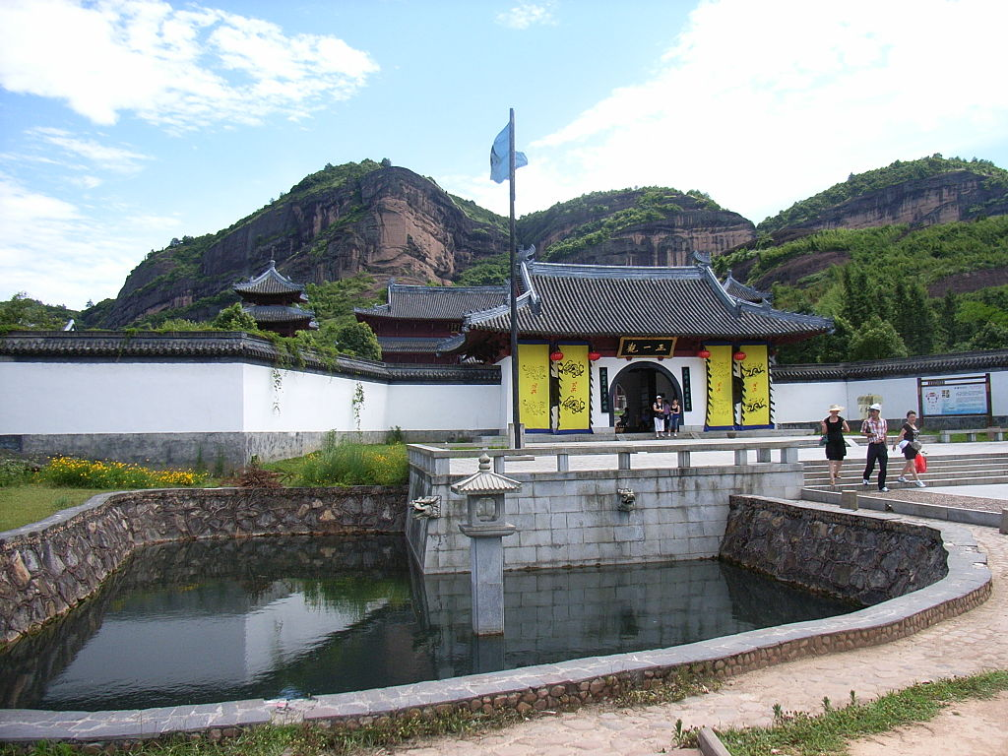

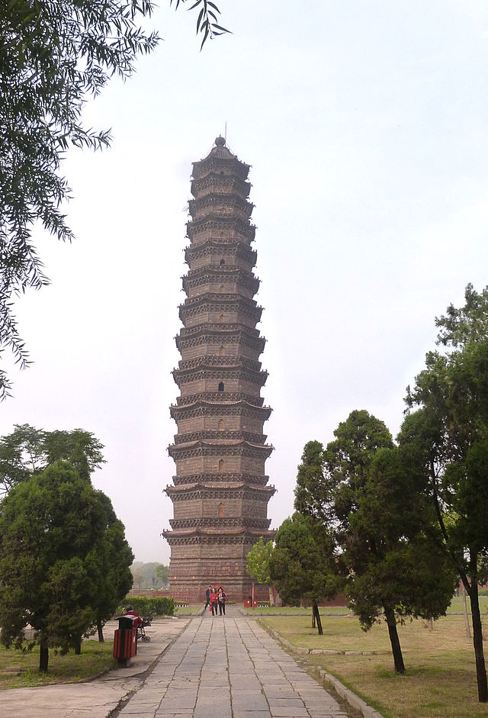
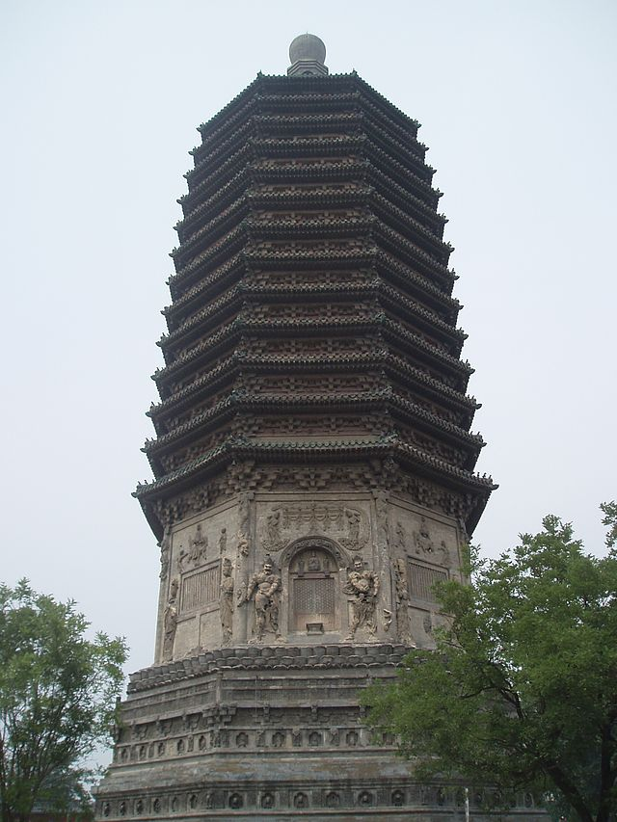
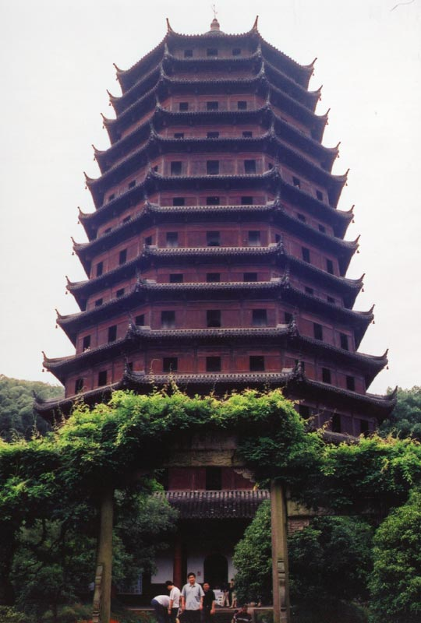

Храми

Slide 20


Інь та янь

